Slide 1

노인인권보호 및 학대 예방 교육
2021. 3. 12(금)
 | 사랑지기 어르신마을 정 태 련

Slide 2
학습목표
업무 중 발생 할 수 잇는 노인 학대의 구체적 상황을
이해함으로써 종사자에 의한
노인학대 발생 방지를 도모할 수 있다.
노인 학대 발견 시 대응 방법을 알 수 있다.

Slide 3
▪ 노인 인권 및 학대 예방교육 내용에 대해 직원과 면담한다.
교육내용
노인권리보호
노인 학대 유형
노인 학대 예방
노인 학대 발견 시 대응방법

Slide 4
노인인권 출처 : 2020 노인보건 복지 사업 안내(보건복지부)
. 노후에도 인간답게 생활할 수 있는 권리
. 노인이라는 이유로 인간의 존엄성을 차별 받지 않을 권리
시설 생활 노인 권리 보호
○ 존경과 존엄한 존재로 대우받고, 차별, 착취, 학대, 방임을 받지 않고 생활할 수 있는 권리
○ 개인적 욕구에 상응하는 질 높은 수발(care)과 서비스를 요구하고 제공 받을 권리
○ 안전하고 가정과 같은 환경에서 생활 할 권리
○ 개인적 사생활과 비밀 보장에 대한 권리
○ 우편, 전화 등 개인적 통신을 주고받을 권리

Slide 5
시설 생활 노인 권리 보호
○ 정치적, 문화적, 종교적 활동에 제약을 받지 않고 자유롭게 참여할 권리
○ 개인 소유 재산과 소유물을 스스로 관리할 권리
○ 비난이나 제약을 받지 않고 시설운영과 서비스에 대한 개인적 견해와 불평을 표현하고 이의
해결을 요구할 권리
○ 시설 입퇴소, 일상생활, 서비스 이용, 제반 시설활동 참여 등 개인의 삶에 영향을 미치는 모든
부분에서 정보에 접근하고 자기결정권을 행사할 권리

Slide 6
2020 노인보건 복지 사업 안내(보건복지부)
2. 노인요양
2-5. 노인복지시설 인권보호 및 안전관리지침 참조
.
Ⅰ. 시설 생활노인 인권보호지침
개별화된 서비스를 제공받고 선택할 수 있는 권리
생활실에 노인 개인 물품을 설치 또는 이용하는 것을 허용해야 한다.
개인적 생활스타일(헤어스타일, 의복 등)을 선택하거나 결정할 수 있는 권리를 보장
해야 한다.
존엄한 존재로 대우 받을 권리
생활노인, 가족, 시설장, 종사자는 상호 존엄성을 인정하고 존경과 예의로 대하며,
막말, 부당한 요구를 하지 않는 등 시설의 윤리적 기준을 준수해야 한다.
시설 내･외부 활동 및 사회적 관계에 참여할 권리

Slide 7
2020 노인보건 복지 사업 안내(보건복지부)
2. 노인요양
2-5. 노인복지시설 인권보호 및 안전관리지침 참조
시설 내･외부 활동 및 사회적 관계에 참여할 권리
다른 생활노인의 권리를 침해하지 않는 범위 내에서 자신의 의사에 따라 시설 내부의 다양한
서비스, 여가, 문화 활동에 참여할 수 있는 기회를 부여 해야한다.
시설 외부의 건강, 사회, 법률, 또는 다른 서비스 기관의 이용을 적극적으로 조장하고, 필요시
지역사회 서비스를 연계하여야 한다.
노인이 원치 않는 경우를 제외하고는 면회나 방문객을 거부해서는 안 된다.
노인의 종교적 신념을 인정하고, 특정 종교행사 참여 강요 등 종교적 신념의 변화를 목적으로
부적절한 영향력을 행사해서는 안 된다.
공간이 허용하는 한 개인물품을 관리·보관하는 보안장치가 마련된 사물함 등을 개인에게 제공
해야 한다.

Slide 8


Slide 9
노인인권 침해 사례
1) 부족한 체위변경으로 인한 욕창 발병
움직일 수 없는 와상상태의 한 어르신은 누워있는 시간이 많아 밖을 구경하고 싶어도 할 수
없으며 하루 종일 천장만 바라보고 누워있으며, 종사자들이 체위변경을 해주는 경우가 드물어 피부 질환
(욕창, 피부염)을 앓게 되었다
2) 언어 및 정서적 학대
“할머니 또 그냥 오줌 쌌네. 오늘 아침부터 일진이 더럽더라니까.. 할머니 한번만 더 그러면
내가 키 씌워가지고 내보낼 거야. 다음부터 쉬 마렵다고 얘기할거야 안 할거야.
대답해 봐 얼른... “ ”으~구! 이러니까 이런데 대려다 놨지..“

Slide 10
3) 종사자 편의를 위한 기저귀 착용
한 어르신은 편마비임 에도 낯 시간 동안 스스로 대소변을 해결하고 애를 쓰지만 그게
마음처럼 되지 않는다.
어르신은 밤에 한두 번 화장실 가는 것이 습관인데 저녁에 종사자가 기저귀를 채우고 거기에
볼일을 보라고 하고는 나타나지를 않는다.
4) 벌로 독방에 가두다
우리 시설에 성격이 괴팍한 한 어르신이 있다. 어르신은 자기 성에 차지 않거나, 조금만
마음에 안 들어도 종사자들한테 욕을 하고 때리기까지 한다. 처음에는 그냥 내버려 두었는데
계속 반복되어서 지금은 그런 일이 벌어질 때 마다 한나절 동안 방에 가두고 나오지 못하게
한다.

Slide 11
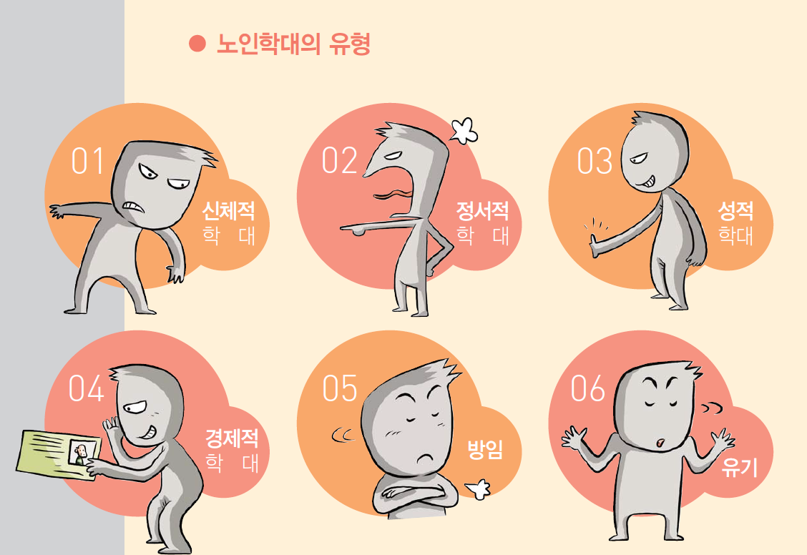

Slide 12
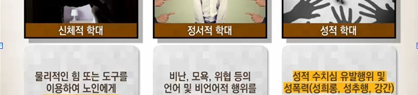
노인 학대 유형
경제적 학대 노인의 물건 및 금품을 허락없이 사용하거나 갈취한 적이 있다.
기초생활보장제도 급여, 기초노령연금을 가로채거나 임의로 사용한 적이 있다.
방 임 스스로 할 수 없는 식사, 배변, 목욕, 옷 입기 등 일상생활 도움을 제대로 제공하지 않은 적이 있다.
유 기 시설 입소 후 가족과 연락을 시설 측에서 두절시킨 적이 있다.
자녀들과 연락이 두절되었으며 기존 주거지를 옮기거나 이민을 떠난 것을 목격한 적이 있다.

Slide 13
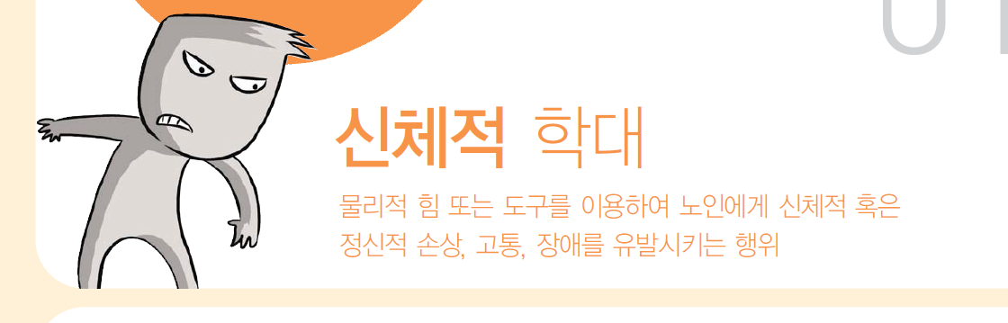
노인학대 유형
<신체적 학대>
물리적 힘 또는 도구를 이용하여 노인에게 신체적 혹은 정신적 손상, 고통, 장애를 유발시키는 행위
요양원에 열심히 근무 할 수 있도록 내 몸과 내 마음의 준비가 되어야 한다.

Slide 14
시설에서 발생할 수 있는 신체적 학대
손 또는 몸으로 강하게 억압하거나 힘 또는 폭력으로 통제하여 타박, 골절 등의 피해가
생긴 적이 있다.
적법한 절차 없이 신체 일부 또는 전신을 사용하지 못하게 하는 장치
(억제, 끈, 천, 수갑, 테이프 등)를 사용한 적이 있다.
제한된 공간에서 강제로 가두거나 격리한 적이 있다.
위험한 도구나 거친 행위로 노인을 협박하거나 위협한 적이 있다.
생존유지에 필요한 식사, 음료, 약물 및 주사를 단절시킨 적이 있다.
의료적으로 불필요한 약물이나 주사를 강제로 복용∙투입한 적이 있다.
치료나 요양 목적 외의 노인이 수행하기 어렵거나 원하지 않는 일을 강요한 적이 있다.

Slide 15
이럴 땐 어떻게 해야 하나요?
불가피한 경우에 사용하는 억제가 노인학대에 해당 하나요?
.
생활어르신 또는 종사자 등의 생명이나 신체에 위험을 초래할 가능성이 현저히 높거나
대체할 만한 간호나 수발방법이 없을 경우,
또는 증상의 완화를 목적으로 불가피하게 일시적으로 신체를 제한 하는 경우 등의
긴급하거나 어쩔 수 없는 경우를 제외하고는 어르신의 의사에 반하여 신체적 제한을
해서는 안 된다.
신체적 제한을 할 수 밖에 없었던 사유에 대하여 자세히 기록.
또한 어르신 본인이나 가족에게 신체적 제한에 대한 통지를 하며, ‘비상응급시 각서’를 통해
어르신과 가족의 사전동의를 구해야 함.

Slide 16
신체를 제한하거나 구속할 경우, 구체적으로 제재는 어디까지 해당되나요? 낙상을 예방하기 위해 --- 침대난간을 올리기, 식판 고정 띠, 끈, 우주복 등 휠체어에서 미끄럼방지 예방을 위해 --- 휠체어 안전벨트, 가슴제재대 L-tube 잡아당겨 빼는것 예방하기 위해 --- 손목 보호대, 손장갑
수급자의 의사에 반해 신체를 제한하거나 구속한 모든 경우에 대해
그 제재에 대한 내용을 자세히 기록하고 가족 등에게 통지

Slide 17
❍ 보호자에게 급여제공계약서에 서명을 받을 때 제재동의서를 받아도 되나요?
-- 신체제재 사유가 발생하지 않았는데 일괄적으로 받은 동의서의 경우 통지로 볼 수 없다.
❍ 신체제재 시, 보호자에게 제재 시작 전 한번만 통지하면 되나요?
-- 수급자의 신체를 제한하거나 구속할 사유 발생 시 그 내용을 자세히 기록하고 가족 등에게
그 사실을 통지하는지 확인하여 평가
※ 수급자명, 수급자상태(제재사유), 제재일시, 제재자, 제재방법, 통지대상자, 통지일시, 통지방법
❍ 제재를 할 때마다 통지를 해야 하나요?
-- 해당 제재 사유가 발생할 시 즉시 통지하여야 하며, 만약 제재가 종료된 후에 다시 제재를 해야
할 경우 다시 통지
또한 최초로 통지한 뒤 동일한 사유가 계속 유지되어 제재를 하는 경우는 통지한 것으로 인정.

Slide 18
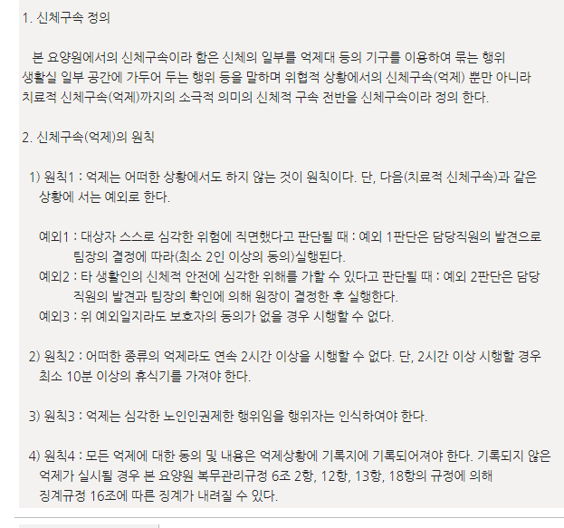

Slide 19

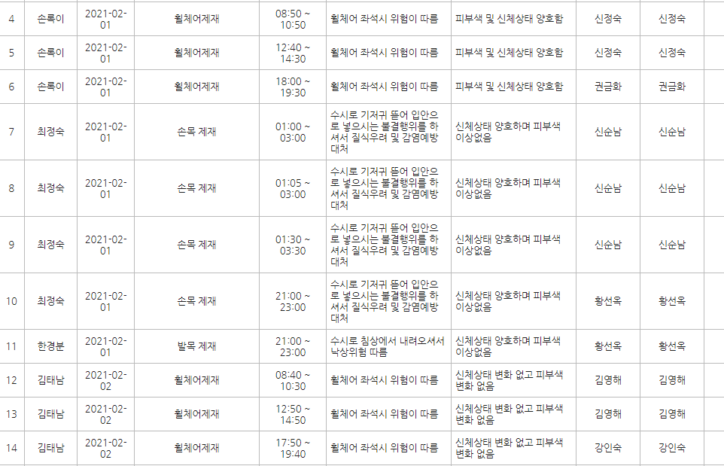

Slide 20
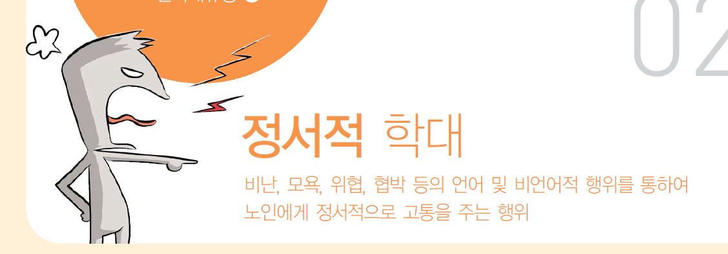
<정서적 학대>
비난, 모욕, 위협, 협박 등의 언어 및 비언어적 행위를 통하여 노인에게 정서적으로 고통을 주는 행위
요양보호사가 시간 내 일을 끝내려다 보니, 난폭하게 기저귀를 갈고 구강케어를 대강 대강하고
생활어르신들의 자질구레한 요구를 못들은 척하는 행동이 늘기 시작했다.
“바빠 죽겠는데 왜 자꾸 화장실 갈라 카는데~~ 금방 갔다 왔잖아! 가만 좀 있어요.
선생님, 선생님~~ 목이 타게 불러도 원래 저려려니 들은척도 안 한다.

Slide 21
시설에서 발생할 수 있는 정서적 학대
노인을 쳐다보지 않거나 말을 걸어도 무시하는 등 마치 없는 사람처럼 한 적이 있다.
사회활동, 종교활동, 취미여가활동을 참여하지 못하게 하거나 강요한 적이 있다.
다른 노인들이나 직원들 간에 공모하여 노인을 따돌린 적이 있다.
노인에게 자존심을 상하게 하는 말, 모욕적인 말, 수치감을 느끼게 하는 언행을 한 적이 있다.
노인을 어린아이 다루듯 하며, 반말을 사용하거나 욕이나 화를 낸 적이 있다.
입소 및 퇴소, 물품 처분 등 주요사항에 대해 노인의 의사를 반하지 않고 행한 적이 있다.

Slide 22
이럴땐 어떻게 해야 하나요?
.
일손은 부족한데 어르신들은 나가고 싶어하고 요구를 다 들어 드릴 수 가 없다.
주어진 환경에서 최대한 많은 외출 및 이동을 보장해야 한다.
치매어르신을 위해 안전하게 배회할 수 있는 환경을 조성하고, 외출, 산책 등 이동 및 활동을
보조할 종사자나 자원봉사자를 확보해야 한다.
어르신의 억지나 비협조적인 태도로 서비스 제공이 어려울 때가 있다.
서비스가 조금 지연되더라도 어르신이 편하게 서비스를 받을 수 있도록 종사자의 배려가 필요하다.

Slide 23
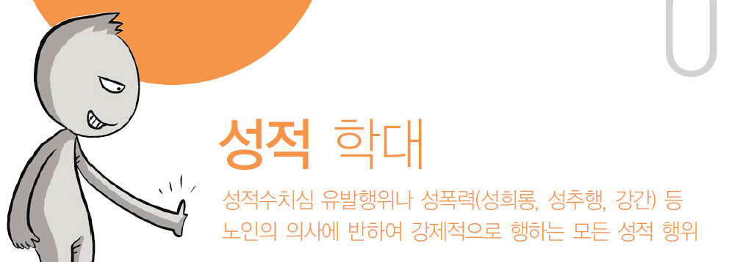
<성적 학대>
성적수치심 유발행위나 성폭력(성희롱, 성추행, 강간) 등 노인의 의사에 반하여 강제적으로 행하는
모든 성적 행위
입소한지 얼마 안 된 할머니가 복도를 천천히 걸어 다니다가 무심코 방안을 보니 요양보호사가 할아버지 하의를 벗기고 기저귀 케어를 하는것을 보고 민망해 했다.
할머니가 목욕을 하고 옷을 다 입지 않았는데 할아버지가 왔다 갔다 하면서 다 쳐다본다.

Slide 24
기저귀를 갈거나 목욕서비스를 할 때 어쩔수 없이 노출되는 경우가 있다.
수치심을 줄여주는 다양한 방법을 고려해야 한다.
이럴땐 어떻게 해야 하나요?
목욕서비스와 같이 수치심을 유발할 수 있는 서비스 제공 시 어르신이 신뢰하는 종사자가 서비스를
제공하여 최대한 편안한 환경을 조성하도록 한다.
기저귀를 갈 때는 커튼이나 이동식 스크린, 수건 등을 이용하여 가려줌으로써 불쾌감이나 성적 수치심을
느끼지 않도록 해야 한다.
침상에서 실금을 한 경우, 신속한 뒤처리가 중요하며 어르신이 자신의 실수에 의해 수치감이나 죄책감을
느끼지 않도록 배려해야 한다.

Slide 25
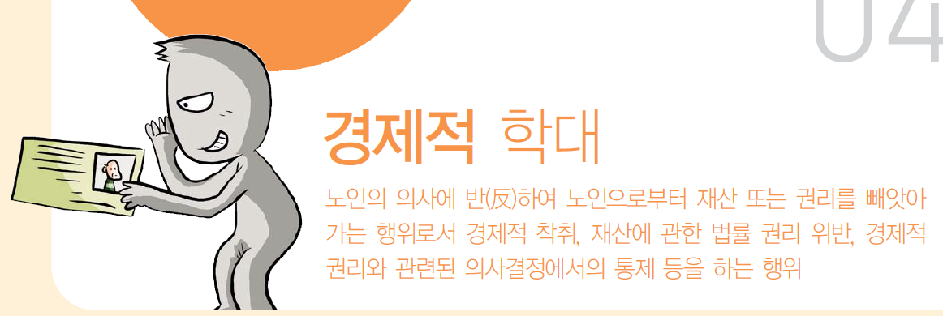
경제적 학대
노인의 의사에 반(反)하여 노인으로부터 재산 또는 권리를 빼앗아 가는 행위로서 경제적 착취, 재산에 관한 법률 권리 위반, 경제적 권리와 관련된 의사결정에서의 통제 등을 하는 행위

Slide 26
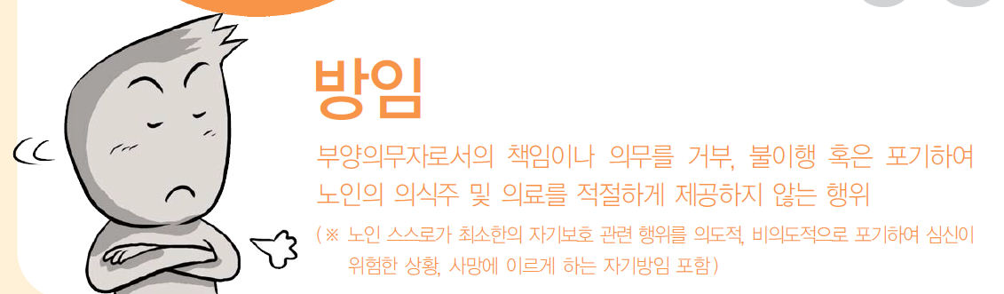
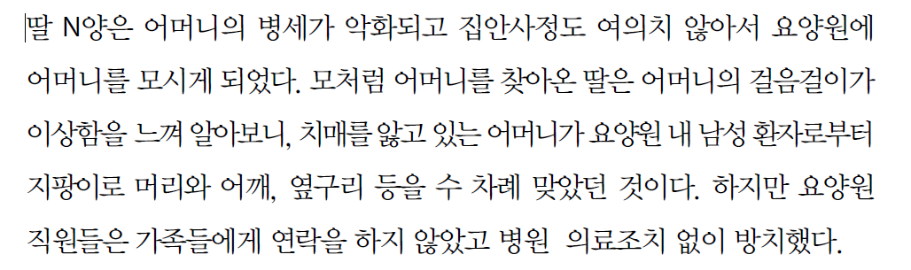
부양의무자로서의 책임이나 의무를 거부, 불이행 혹은 포기하여 노인의 의식주 및 의료를 적절하게
제공하지 않는 행위
(※ 노인 스스로가 최소한의 자기보호 관련 행위를 의도적, 비의도적으로 포기하여 심신이 위험한
상황, 사망에 이르게 하는 자기방임 포함)
<방 임>

Slide 27
시설에서 발생할 수 있는 방임 행위
스스로 할 수 없는 식사, 배변, 목욕, 옷 입기 등 일상생활 도움을 제대로 제공 하지 않은
적이 있다.
.
노인의 개인위생을 소홀히 하거나 의복∙침구를 불결한 상태로 내버려 둔 적이 있다.
욕창 예방 및 관리가 필요한 노인에게 체위변경을 하지 않거나 의료조치를 소홀히
한 적이 있다.
유통기한이 지나거나 먹다 남은(버린) 음식, 바닥에 떨어진 음식을 먹인 적이 있다.
냉∙난방 공급을 제대로 하지 않거나 감염, 안전사고, 화재 등 위험한 환경에 노출시킨
적이 있다.
노인에게 필요한 기본 물품(의복, 침구, 위생용품 등) 및 보장구
(휠체어, 이동식 좌변기 등)를 정당한 이유 없이 제공하지 않은 적이 있다.
치료가 필요한데도 병원치료를 신속히 취하지 않거나 가족에게 알리지 않고
내버려 둔 적이 있다.

Slide 28
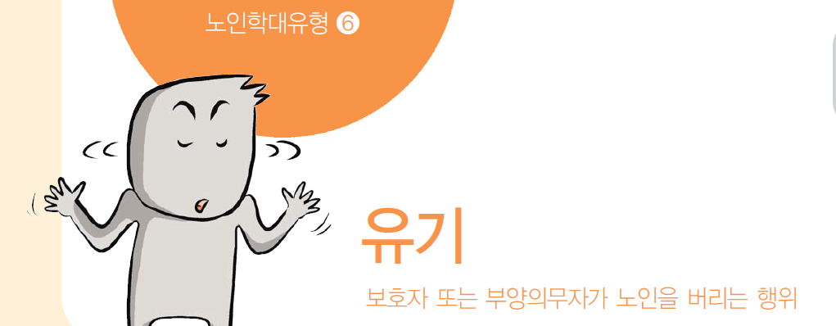
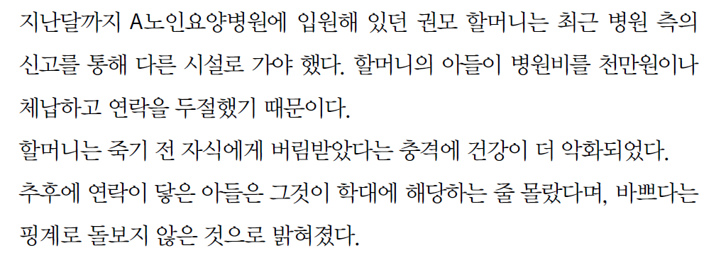

Slide 29

“ 마주 보고 웃음 지며 함께 가는 길”

Slide 30


Slide 31

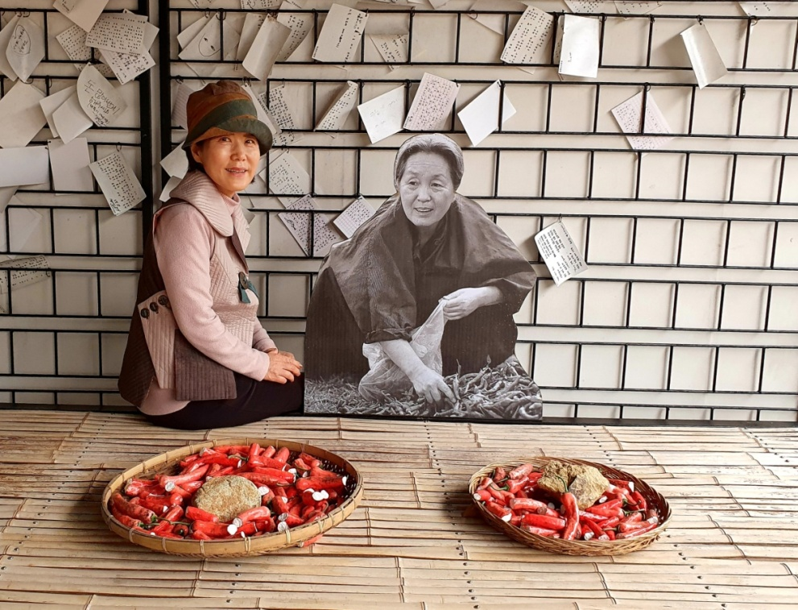

Slide 32
노인학대예방
(시설 종사자의 역할)
동료에 의한 노인학대행위를 목격하였을 경우, 해당 시설과 노인보호전문기관 또는
수사기관에 신속히 신고하고 제반 법률규정이나 윤리기준에 따라 조치 (증거물 확보)
노인들간의 집단 따돌림이나 학대행위를 예방하고 해결하기
어떤 이유로도 노인을 언어적으로 협박, 무시하거나 조롱 또는 욕설하여서는 안되며
항상 존대어를 사용
노인이 수치심을 느끼거나 자존심을 상하게 하는 말하지 않기
목욕이나 기저귀 교체 시 노인이 성적 수치심을 느끼지 않게 노력
노인의 잔존능력을 유지시키기 위한 최선의 서비스를 제공

Slide 33
노인학대에 대한 예방
○ 시설종사자의 역할
1) 서비스를 제공하는 과정에서 노인의 신체적, 심리적 건강 상태를 주의 깊게 살핀다.
2) 노인들 간의 집단 따돌림이나 학대 행위를 예방하고 해결한다.
3) 치료나 요양의 목적 이외에 노인의 뜻에 반하는 노동행위를 강요해서는 안 된다.
4) 종사자는 어떠한 이유로도 어르신을 언어적으로 협박, 무시하거나 조롱 또는 욕설을 하여
서는 안 되며, 항상 존칭어를 사용한다.
5) 종사자는 어르신이 수치심을 느끼거나 자존심을 상하게 하는 말을 해서는 안 된다.
6) 종사자는 목욕이나 기저귀 교체시 어르신이 성적 수치심을 느끼지 않도록 노력해야 한다.
7) 노인의 잔존능력을 유지시키기 위한 최선의 서비스를 제공해야 한다.

Slide 34
노인학대 7대 예방 수칙
- 누구도 노인을 학대할 수 없음을 확실히 압니다.
- 가능한 건강을 유지하도록 최선을 다합니다.
- 자기소유의 재산을 스스로 관리합니다.
- 여가 및 사회활동을 지속합니다.
- 변화하는 사회를 이해하려고 노력합니다.
- 가족에게 사랑한다는 표현을 자주 합니다.
- 어떤 상황에서도 자신을 사랑합니다.

Slide 35
시설 생활노인 학대예방**을 위한 우리들의 자세 (시설 및 종사자의 역할)
최적의 돌봄 환경 조성을 위한 민∙관 협력과 노력이 필요
시설 내 노인학 예방은 종사자만의 문제가 아닌 시설 전체의 노력이 필요
서로가 인격과 존중을 가진 존재임을 인정
종사자들이 소속감을 가지고 일할 수 있는 분위기 조성
시설 내 노인들과 보호자를 대상으로 종사자들의 인권교육 필요

Slide 36
노인학대의 예측 징후
- 치료받지 못한 상처 및 부상이 발견된다.
- 다툼, 욕설 등의 큰소리가 자주 들린다.
- 노인에게 성적 수치심을 주는 행동을 한다.
- 노인의 물건 및 금품을 허락 없이 사용한다.
- 식사를 거르는 등 영양실조나 탈수상태이다.
- 노인에게 필요한 의료적 처치를 받지 않는다.
- 노인을 시설에 입소시킨 후 연락을 두절한다.

Slide 37
어떨때에 이런 말을 쓰나요?
다음 말에 어떤 느낌이 드시나요?
아이구 못 살겠다. 또 샀네 샀네
걸 그친다 비키이소 비키이소
미기 났더니 또 와 카노?
태남이, 녹이,
아까 내려 갔다 왔 잖아예
밥 물때 테레비 끄이소 끄이소

Slide 38
시설에서 노인학대 예방활동 및 대응방안
장기요양기관 운영자 및 중간관리자, 일반직원(요양보호사)은 노인 학대를 사전 예방하기 위해 다음과 같은 노력을 기울여야 한다.
기관(운영자 및 중간관리자 포함)은 노인 학대에 대한 명확한 기준을 설정하여 기관운영
규정에 노인 학대예방 및 해결을 위한 규정을 명문화함으로써 노인 학대 근절을 위해
노력하여야 한다.
2) 기관은 기관 내에 본 지침을 항시 비치하여 직원 및 수급자(보호자) 모두가 열람할 수 있도록 해야 한다.
3) 기관은 전 직원과 수급자를 대상으로 본 지침에 대한 교육 또는 노인인권 및 학대예방
관련 교육을 분기별 1회 이상 실시하여야 한다.
4) 기관은 수급자가 급여제공과정에서 노인학대나 부당한 대우를 받은 적이 없는지 수시로 점검하고,
전 직원에 대한 지도감독을 철저히 하여야 한다.
5) 요양보호사는 급여제공 이전에 수급자(보호자)에게 노인 학대예방에 대해 설명하고 관련
자료를 제공하여야 한다.
6) 요양보호사는 본 지침의 노인 학대 유형 및 구체적인 행위내용을 사전에 숙지하고, 급여제공과정
에서 학대문제가 발생하지 않도록 노력하여야 한다.

Slide 39
노인 학대 발견 시 대응방법
노인학대 신고의무(노인복지법 제39조의6)
노인학대를 알게 된 사람은 노인보호전문기관과 수사기관에 신고할 수 있고,
노인복지시설의 장 및 그 종사자는 직무상 노인학대를 알게 된 때에는 즉시
노인보호전문기관 또는 수사기관에 신고하여야 한다.

Slide 40
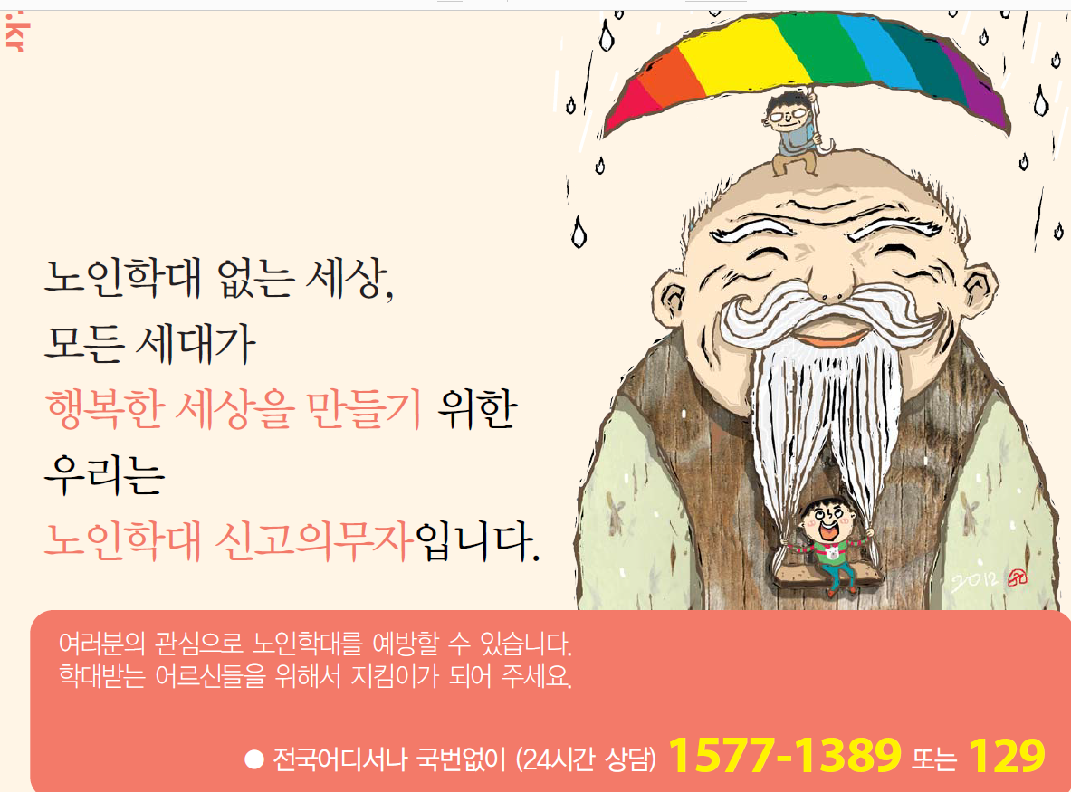

Slide 41
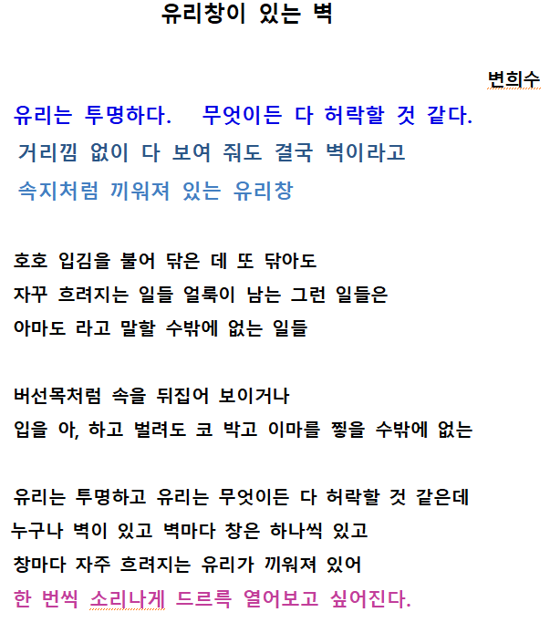
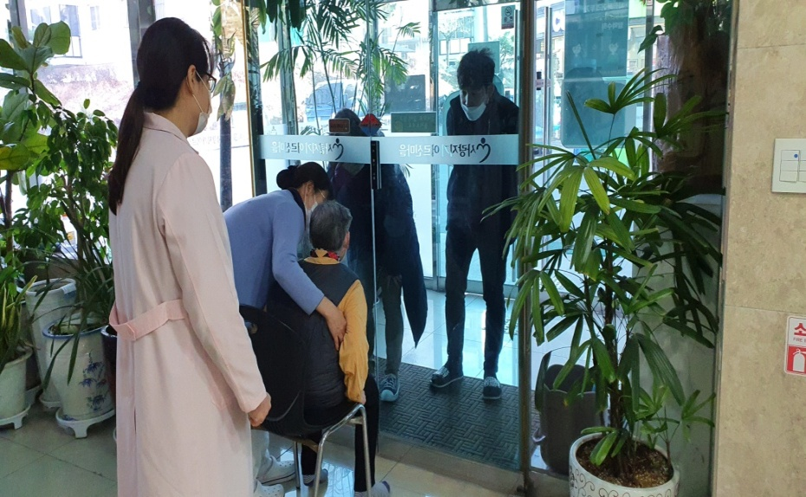
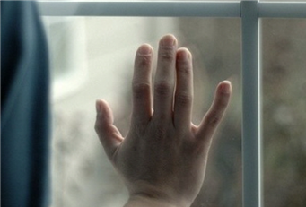
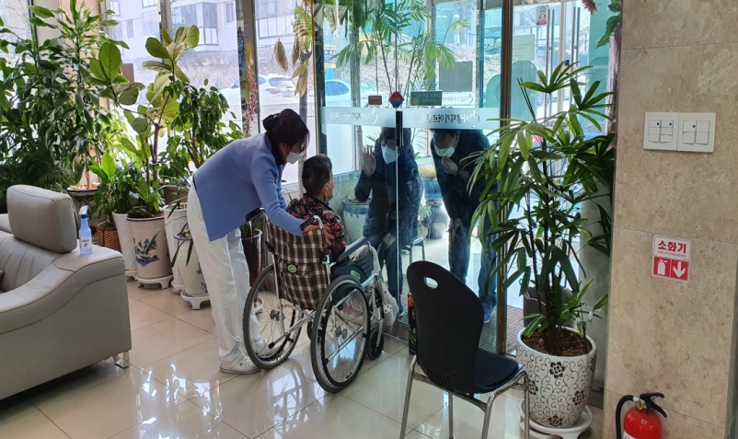

Slide 42


